Slide 1
Fortgeschrittene Robotik, künstliche Intelligenz und Automatisierung von Aufgaben: Definitionen, Einsatzgebiete, Maßnahmen und Strategien und Sicherheit und Gesundheit bei der Arbeit

Slide 2
Einleitung
EU-OSHA begann das vierjährige Forschungsprogramm „Übersicht über Digitalisierung in Bezug auf Sicherheit und Gesundheitsschutz bei der Arbeit“ .
Die Ziele sind:
Entwicklung und Verbreitung von Informationsmaterialien über Risiken, Herausforderungen und Chancen für Sicherheit und Gesundheitsschutz bei der Arbeit im Zusammenhang mit Digitalisierung.
Zentrale Themen sind die Auswirkungen auf Sicherheit und Gesundheitsschutz bei der Arbeit von:
Fortgeschrittener Robotik und KI-basierten Systemen für die Automatisierung von Aufgaben
Neuen Formen der Arbeitnehmerverwaltung durch KI-gestützte Systeme.
Arbeit auf digitalen Plattformen.
Neuen Systemen für die Überwachung der Sicherheit und Gesundheit der Arbeiterschaft.
Fernarbeit.

Slide 3
Fortgeschrittene Robotik und KI-basierte Systeme für die Automatisierung von Aufgaben: Projektziele
Erstellung einer Übersicht der Richtlinien, Forschung und Praktiken in Bezug auf fortgeschrittene Robotik und KI-basierte Systeme für die Automatisierung physischer und kognitiver Aufgaben und ihre Bewertung im Zusammenhang mit Sicherheit und Gesundheitsschutz bei der Arbeit.
Untersuchung der potenziellen Konsequenzen für die Sicherheit und Gesundheit der Arbeitnehmer und Identifizierung der größten Risiken, Herausforderungen und Chancen für die Gefahrenverhütung, Umsetzung von Maßnahmen und Praktiken.
10 Fallstudien, die nach der Feldforschung entwickelt werden.

Slide 4
Einleitung: Begriffsbestimmungen
Automatisierung bedeutet, dass ein „Gerät oder System, das (teilweise oder vollständig) eine Funktion erfüllt, die zuvor (teilweise oder vollständig) von einem Menschen durchgeführt wurde oder werden könnte“ (Parasuraman et al., 2000).
Fortgeschrittene Robotik:
Smarte IKT:
Cobots
Industrieroboter
Serviceroboter
Transportroboter
Bildungsroboter
Bauroboter
…
Software für Künstliche Intelligenz
Maschinelles Lernen
Cloud-Computing
Erweiterte Realität
Deep Learning
…

Slide 5
Einleitung: Begriffsbestimmungen
Künstliche Intelligenz (KI) bezeichnet Systeme mit einem „intelligenten“ Verhalten, die ihre Umgebung analysieren und mit einem gewissen Grad an Autonomie handeln, um bestimmte Ziele zu erreichen. KI-basierte Systeme können rein softwaregestützt in einer virtuellen Umgebung arbeiten (z. B. Sprachassistenten, Bildanalysesoftware, Suchmaschinen, Sprach- und Gesichtserkennungssysteme), aber auch in Hardware-Systeme eingebettet sein (z. B. moderne Roboter, autonome Pkw, Drohnen oder Anwendungen des „Internets der Dinge“). Hochrangige Expertengruppe der EU-Kommission*
*https://digital-strategy.ec.europa.eu/en/library/definition-artificial-intelligence-main-capabilities-and-scientific-disciplines

Slide 6
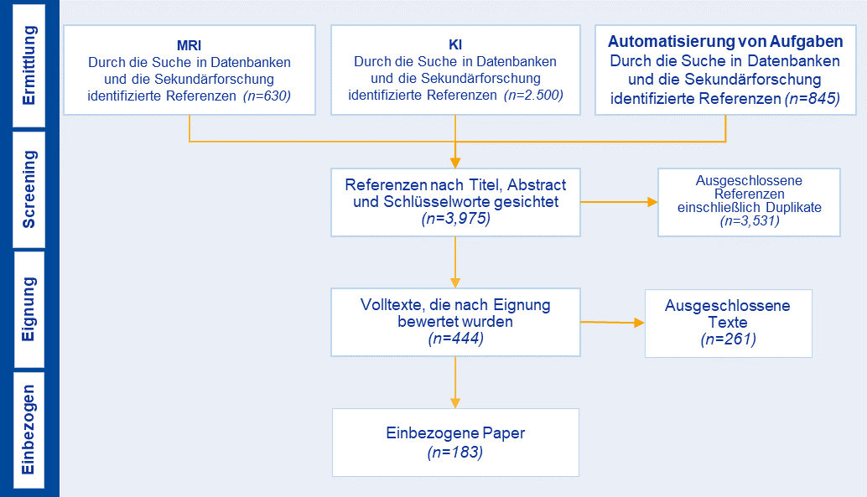
Methodik: Literaturrecherche

Slide 7
Methodik: Aufgabenansatz
Die Fähigkeiten, Autonomie und Flexibilität der fortgeschrittenen Robotik und der intelligenten IKT werden stetig erweitert.
Die Analyse der Technologie allein würde würde ein tieferes Verständnis des Anwendungsbereichs und der Auswirkungen der Technologie nicht ermöglichen.
„Aufgaben sind eine bessere Analyseeinheit, wenn es darum geht, die Auswirkungen des Automatisierungspotenzials zu untersuchen. Der Aufgabenansatz ermöglicht ein differenzierteres und detaillierteres Verständnis dafür, welche spezifischen Aspekte menschlicher Arbeit leichter automatisiert werden können.
(Bisello et al., 2019, S. 3).
Basierend auf der Literaturrecherche im Bereich einiger aufgabenbezogener Rahmenumgebungen, wurde in diesem Projekt eine spezialisierte Taxonomie für fortgeschrittene Robotik und KI-basierte Systeme geschaffen.

Slide 8
Methodik: Aufgabenansatz
Basierend auf Literaturrecherche: Aufgaben können in objektbezogene, personenbezogene und informationsbezogene Aufgaben unterteilt werden.
Innerhalb dieser drei Kategorien können die Aufgaben darüber hinaus in physische und kognitive Aufgaben unterteilt werden.
In ihrem Arbeitskontext können Aufgaben auch vollständig oder teilweise automatisiert sein.
Mit der Automatisierung von Aufgaben durch KI-basierte System kommt eine starke Tendenz zur kognitiven Automatisierung auf.

Slide 9
Taxonomie: Prüfung KI-basierter Systeme und Sicherheit und Gesundheitsschutz bei der Arbeit
Neben der Aufgabe, die von KI-basierten Systemen oder durch fortgeschrittene Robotik automatisiert wird, spielen ihre Eigenschaften eine zentrale Rolle im Verständnis der Bandbreite und Auswirkungen am Arbeitsplatz.
Niveaus und Faktoren der Taxonomie:
Jeder dieser Faktoren besitzt mehrere Ausdrücke.
Diese Taxonomie ermöglicht uns, KI-basierte Systeme und fortgeschrittene Robotik über Jobs, Branchen und Aufgaben hinweg zu bewerten.
Die gesichtete Literatur wurde anhand der entwickelten Taxonomie eingeordnet.
Frontend (Gerät)
Backend (Software)
Art der Aufgaben
Eigenschaften der Aufgaben
Grad der Automatisierung (teilweise/vollständig)
Dimension von Sicherheit und Gesundheitsschutz bei der Arbeit

Slide 10
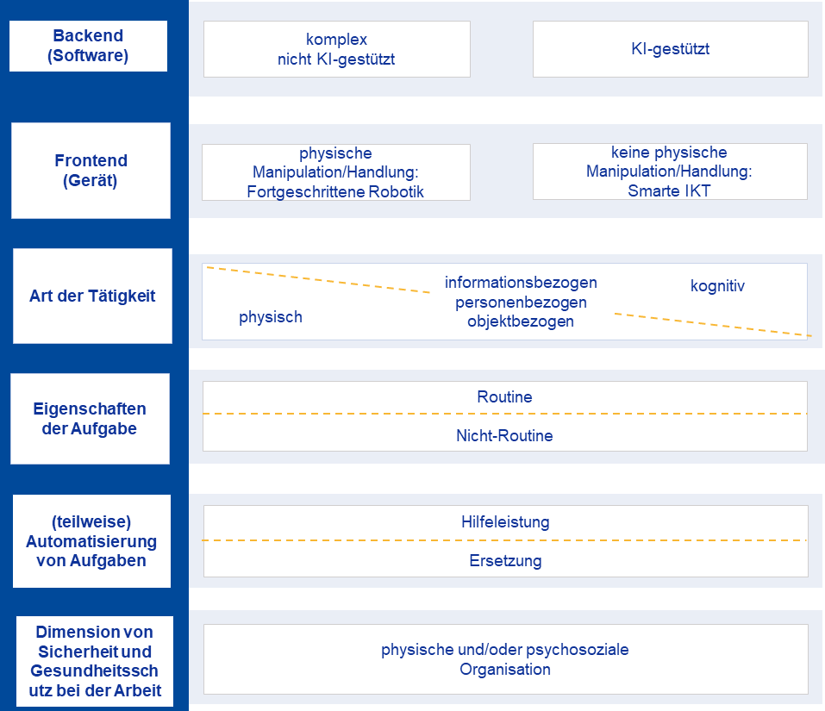
Taxonomie für KI-gestützte Systeme und fortgeschrittene Robotik für die Automatisierung von Aufgaben
Art der Aufgabe
Organisatorische

Slide 11
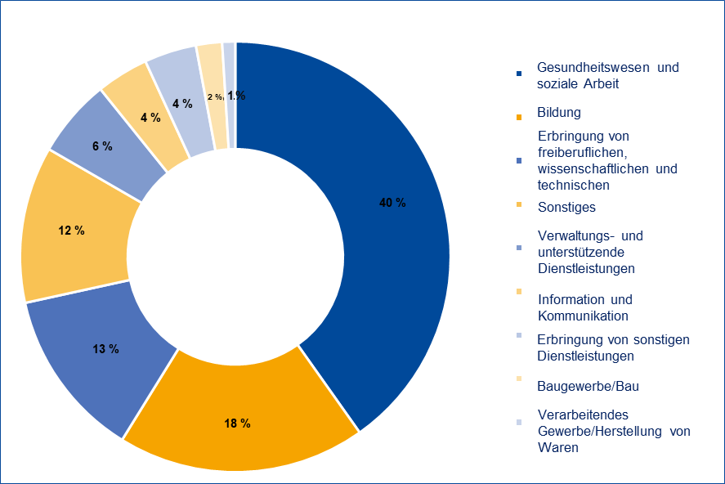
Mapping der derzeitigen und möglichen Anwendungsfälle: Automatisierung kognitiver Aufgaben
Verteilung der NACE-Branchen
nach der wissenschaftlichen Literatur
*Verwaltung und Logistik und Information und Kommunikation
wurden zusätzlich hervorgehoben durch die Konsultation der Focal Points

Slide 12
Mapping der Anwendungsbereiche: Verteilung der Technologien für kognitive Aufgaben
KI-basierte Systeme fallen üblicherweise unter eine von vier Kategorien:
Automatisierte Software (Lernanwendungen, Software-Testing, klinische Informationssysteme usw.).
Entscheidungshilfesysteme (insbesondere häufig im medizinischen Bereiche, im Finanzwesen usw.).
Sprachdatenverarbeitung.
KI-basierte Analysetools.
Robotersysteme für die Automatisierung kognitiver Aufgaben sind üblicherweise:
Bildungsroboter und soziale Roboter.
Telepräsenzroboter.
Serviceroboter.
Künftige Anwendungsbereiche:
Erweiterte Neuro-Computer und andere KI-Techniken für eine Vielzahl von Aufgaben (z. B. Datenverarbeitung und -analyse).
Internet der Dinge - Zusammenschaltung von Geräten und Systemen.

Slide 13
Auswirkungen auf die Arbeit (Aufgaben)
Wir sehen Unterschiede in den Anwendungsbereichen für diese Technologie in Bezug auf die Auswirkungen, die sie auf beide Aufgaben und somit die Arbeit, in deren Rahmen diese durchgeführt werden, haben wird.
Beispiele:
Medizinische Diagnostik anhand von Entscheidungshilfesystemen:
Aufgaben wie Röntgenbildanalyse können voll automatisiert werden.
Das System wird jedoch stets von einem menschlichen Radiologen betrieben.
Die Technologie ersetzt nur einen Teil der Aufgabe.
Unterstützung bei dem Lernen und der Lehre:
Insbesondere Lernaktivitäten erfordern anpassbare Systeme mit besonderen prognostischen Fähigkeiten.
Bisher helfen sie Lehrkräften, indem sie mehr Zeit für die Betreuung von Lernenden erhalten.
Sprach- und Textverarbeitung:
Die Anzahl KI-basierter Systeme, die Textinhalte erstellen können, Spracherzeugung bzw. sogar Spracherzeugung in Echtzeit in Übersetzung beherrschen, ist gestiegen.

Slide 14
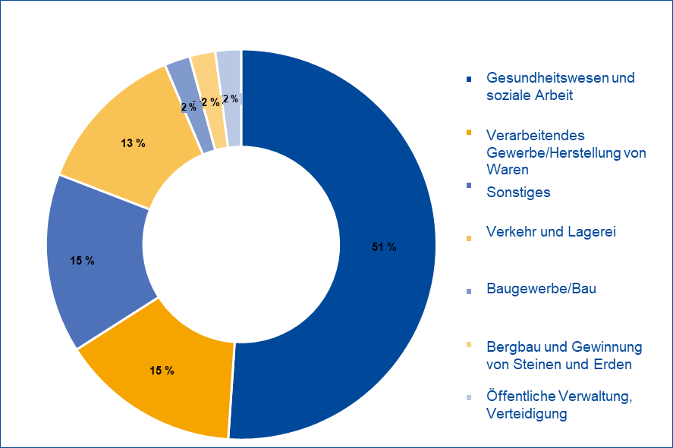
Mapping der derzeitigen und möglichen Anwendungsfälle: Automatisierung physischer Aufgaben
Verteilung der NACE-Branchen
nach der wissenschaftlichen Literatur

Slide 15
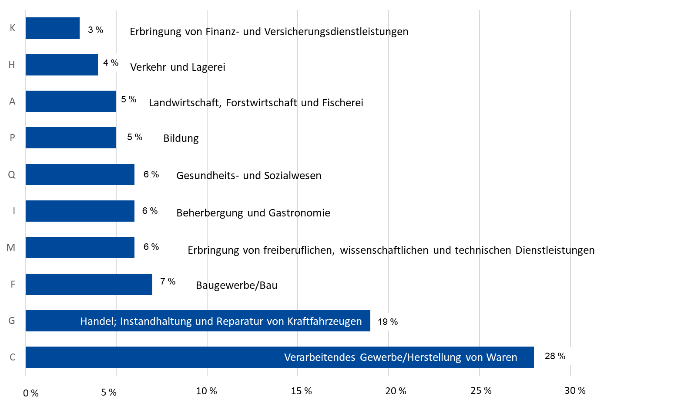
Mapping der derzeitigen und möglichen Anwendungsfälle: Automatisierung physischer Aufgaben
NACE (v. 2) Code von Unternehmen mit MRI nach ESENER-3.
Nach ESENER-3 besteht eine starke Präsenz von Robotern im verarbeitenden Gewerbe.
Der Gesundheitssektor und die soziale Arbeit sind hiervon weniger betroffen.
Eine mögliche Erklärung ist eine Publikationsvoreingenommenheit der wissenschaftlichen Literatur.

Slide 16
Mapping der Anwendungsbereiche: Verteilung von Technologien
Eine Reihe von Technologien wird für die Automatisierung physischer Aufgaben in der Literatur stärker behandelt.
Robotersysteme:
Industrieroboter.
Kollaborative Roboter (Cobots) werden als Untergruppe der Industrieroboter genannt.
Teleoperatorroboter.
Bauroboter.
Medizinische Roboter.
Mobile/Transportroboter.
Autonomer Roboter für die Inspektion.

Slide 17
Auswirkungen auf die Arbeit (Aufgaben)
Fortschrittliche Robotersysteme werden wahrscheinlich bestimmte Aufgaben übernehmen, nicht jedoch ganze Berufe (sie haben eher aufgabenbezogene Auswirkungen).
Derzeit gelten Robotersysteme besonders für bestimmte Abläufe einsetzbar (führen hauptsächlich manuelle Routine-Aufgaben aus).
Beispiele:
Heben (von Objekten oder Personen):
Diese Aufgabe ist in vielen unterschiedlichen Bereichen erforderlich (z. B. Medizin, Fertigungsindustrie und im Bau) .
Unabhängig vom Anwendungsbereich vermindert dies die physische Anstrengung der Arbeiter.
Transport:
Lagerhäuser, Kliniken und Büros bieten eine Vielzahl von Möglichkeiten, Transportaufgaben zu automatisieren.
Reinigen.
Inspektionen.

Slide 18
Auswirkungen auf die Arbeit (Aufgaben)
Es hat sich gezeigt, dass die betroffenen Tätigkeiten eher besondere Qualifikationen erfordern, die spezialisierter aber insgesamt weniger komplex sind.
Erhöhte Produktivität von hoch qualifizierten Arbeitern, während sich die Nachfrage nach gering qualifizierten Arbeitern reduziert.
Der technologische Fortschritt treibt Arbeiter ohne technische Fähigkeiten von Stellen für mittelmäßig Qualifizierte in Stellen für gering Qualifizierte.
Stellen für mittelmäßig Qualifizierte (d. h. routinemäßige kognitive und physische Aufgaben im traditionellen Fertigungsgewerbe, Transportdienste und der Büroarbeit) können leichter automatisiert werden, da sie sich wiederholende, begrenzte Verfahren durchführen, die von Robotersystemen übernommen werden können.
Die meisten Fachleute sehen Aufgaben, die repetitiv und routinemäßig sind und eine geringe Qualifikation erfordern als am wahrscheinlichsten für eine Automatisierung an.
Künftige Anwendungsbereiche:
Selbstfahrende Robotersysteme (z. B. PKS, Drohnen, genutzt in der Briefzustellung).
Robot-as-a-Service (RaaS): neuartiges Geschäftsmodell/Leasing statt Kauf eines Roboters.

Slide 19
Politische Maßnahmen, Strategien und Programme
Es bestehen einige rechtsbindende Regulierungen auf europäischer und nationaler Ebene sowie nicht rechtsbindende Initiativen und Programme über KI-basierte Systeme, fortschrittliche Robotik und Sicherheit und Gesundheitsschutz bei der Arbeit.
Alle wichtigen europäischen Interessenträger, die für Sicherheit und Gesundheitsschutz am Arbeitsplatz relevant sind, legen eine Strategie oder Initiative in Bezug auf künstliche Intelligenz und ihre potenziellen Auswirkungen auf den Arbeitsplatz vor.
Die meisten teilen Ähnlichkeiten und Werte:
Systemtransparenz
Technische Robustheit
Einhaltung der Menschenrechte, Diversität und Nichtdiskriminierung
Datenschutz und Datenqualitätsmanagement
Rechenschaftspflicht
Menschzentrierter Ansatz
Teilnahme der Arbeiterschaft am Verfahren

Slide 20
Politische Maßnahmen, Strategien und Programme: Regulierung in Europa
In der Europäischen Union gibt es zwei Richtlinien, die auf Technologie und Arbeitsplätze bezogen sind und somit eine wesentliche Rolle im Aufbau der rechtlichen Grundlage für KI-basierte Systeme und fortschrittliche Robotik spielen:
Maschinenrichtlinie – Richtlinie 2006/42/EG
Rahmenrichtlinie zur Verbesserung der Sicherheit und des Gesundheitsschutzes der Arbeitnehmer bei der Arbeit – Richtlinie 89/391/EWG
Im Jahr 2021 stellte die Europäische Kommission einen zusätzlichen horizontalen Vorschlag einer Rechtsvorschrift vor: den Vorschlag für ein neues Gesetz über künstliche Intelligenz

Slide 21
Politische Maßnahmen, Strategien und Programme
EU-Kommission „Ethik-Leitlinien für eine vertrauenswürdige KI“ (2021):
Vorrang menschlichen Handelns und menschliche Aufsicht […]
Technische Robustheit und Sicherheit […]
Datenschutz und Datenqualitätsmanagement […]
Transparenz […]
Vielfalt, Nichtdiskriminierung und Fairness […]
Gesellschaftliches und ökologisches Wohlergehen […]
Rechenschaftspflicht […]

Slide 22
Politische Maßnahmen, Strategien und Programme
Rahmenvereinbarung der europäischen Sozialpartner über Digitalisierung (2020):
KI-Systeme sollten die menschliche Autonomie und Entscheidungsfindung unterstützen.
KI-Systeme sollten Schäden weder verursachen noch verschärfen.
KI-Systeme sollten die Prinzipien der Fairness befolgen.
KI-Systeme müssen transparent und erklärbar unter menschlicher Aufsicht sein.

Slide 23
Politische Maßnahmen, Strategien und Programme: Lücken und Bedarfe
Die Ergebnisse der Focal Points deuten auf keine besonderen Bedarfe oder Lücken bei der Regulierung auf europäischer Ebene für den Schutz von Arbeitnehmern hin.
Insbesondere die Rahmenrichtlinie 89/391/EWG für Sicherheit und Gesundheitsschutz bei der Arbeit wird positiv bewertet.
Alle neuen Gefahren und Risiken werden angemessen in der Richtlinie 2006/42/EG über Maschinen im Zusammenhang mit Arbeitsausrüstung behandelt.
Manche Fachleute beschreiben den Mangel einer globaleren Perspektive, die den Einsatz von KI-basierten Systemen in der Industrie berücksichtigt.
Andere sehen die mangelnde angemessen Umsetzung und Durchführung der Maschinenrichtlinie als größeres Problem:
Die Rechtsvorschriften sind nur bei ordnungsgemäßer Anwendung wirksam.

Slide 24
Politische Maßnahmen, Strategien und Programme: Nationale Ebene
Basierend auf den Ergebnissen der Konsultation der Focal Points wurden wichtige einzelstaatliche Rechtsvorschriften ermittelt.
Mehrere Staaten erörtern derzeit Rechtsvorschriften:
Österreich meldet eine Erörterung über fortschrittliche Robotik, die zu einer nationalen, rechtsbindenden (internationalen) Norm führen könnte.
Die Niederlande berichten, dass es in Bezug auf intelligente Robotik viele (verpflichtende) Diskussionsplattformen gibt, die sich aus der Maschinenrichtlinie für Inspektoren, Industriepartner, Normungsstellen usw. ergeben.
Finnland meldet, dass die Datenverwaltung in Bezug auf intelligente IKT in der Vorbereitung vieler gesetzlicher Aktualisierungen berücksichtigt wird, jedoch auf allgemeiner Ebene.

Slide 25
Politische Maßnahmen, Strategien und Programme: Nationale Ebene
Das Ministerium für Unternehmen und Innovation Schwedens beschrieb in seinem Bericht „Nationaler Ansatz für Künstliche Intelligenz“ von 2019 eine Reihe von Bedingungen, die die Entwicklung nationaler Maßnahmen über KI formen sollten.
Ihr Schwerpunkt sind die Bildung und die Schulung der Nutzung KI-basierter Systeme.
Initiativen der sektoralen Sozialpartner und insbesondere Leitlinien werden auch von den meisten Staaten genannt:
Österreich erwähnt 20 Broschüren über verschiedene Themen im Bereich Digitalisierung im Rahmen des Programms „Work New 4.0“.
Finnland erwähnt die Initiative „AI Ethics Challenge“ – eine Herausforderung für Unternehmen, an den Erörterungen der ethischen Regeln für die Anwendung von KI teilzunehmen, die zur Sammlung ethischer Leitlinien bestimmt ist.
Frankreich berichtet von einem Präventionsleitfaden für Hersteller und Nutzer für die Implementierung von kollaborativen Roboter-Anwendungen.

Slide 26
Politische Maßnahmen, Strategien und Programme: Nationale Ebene
Deutschland berichtet über Kampagnen zu fortgeschrittener Robotik und intelligenter IKT und deren Einsatz am Arbeitsplatz im Rahmen der staatlichen KI-Strategie sowie der „HighTech-Strategie 2025“ der Bundesregierung.
Die irische Normungsbehörde (National Standards Authority, NSAI) arbeitet an einer ISO/TC299 „Entwicklung von Sicherheitsnormen für die Robotik“.
Portugal berichtet über das nationale Regierungsprogramm „Aktionsplan für den digitalen Wandel“ und folgende Veröffentlichungen: „Menschzentrierter Ansatz für den Entwurf eines kollaborativen Robotik-Arbeitsplatzes“.

Slide 27
Politische Maßnahmen, Strategien und Programme: Nationale Ebene
Es wurden ebenfalls Empfehlungen von wichtigen Interessenträgern mancher Länder abgegeben:
Österreich mit „AIM AT 2030 - Artificial Intelligence Mission Austria 2030“ des Bundesministeriums für Klimaschutz, Umwelt, Energie, Mobilität, Innovation und Technologie.
Finnland erwähnt Ministerien, wie das Ministerium für Soziales und Gesundheit und das Ministerium für Wirtschaft und Arbeit und das Finanzministerium für spezifische Empfehlungen.
Die Niederlande melden staatliche Empfehlungen zu intelligenter IKT und Datenschutz des Ministeriums für Soziales und Arbeit (SZW) durch Arbeitsschutzgesetze und des Ministeriums für Wirtschaft und Klimaschutz (EZ).
Deutschland berichtet, dass bei der Umsetzung von MRI an Arbeitsstätten Empfehlungen durch das Institut für Arbeitsschutz der Deutschen Gesetzlichen Unfallversicherung ergehen.

Slide 28
Politische Maßnahmen, Strategien und Programme: Lücken und Bedarfe
In Bezug auf Lücken und Bedarfe auf nationaler Ebene deuten die Ergebnisse der Konsultation der Focal Points darauf hin, dass viele Staaten über keine konkreten nationalen Maßnahmen verfügen.
Einige Länder berichten, dass sie über keine rechtsverbindlichen Rechtsvorschriften über die Automatisierung physischer und/oder kognitiver Aufgaben anhand KI-basierter Systeme verfügen.
Es besteht eine Lücke zwischen den bestehenden Rechtsvorschriften und der angemessenen Umsetzung, die aus einigen Staaten gemeldet wird.
Es werden ethische Leitlinien auf nationaler Ebene über die Gewährleistung der grundlegenden Menschenrechte und des Datenschutzes benötigt.
Den Niederlanden zufolge wird die Sicherheit und der Gesundheitsschutz bei der Arbeit nicht ausreichend im Kontext neu entstehender Technologien erörtert.

Slide 29
Politische Maßnahmen, Strategien und Programme: Zusammenfassung
Auf nationaler Ebene meldet beinahe jedes Land eine Form nicht rechtsverbindlicher Aktivität im Zusammenhang mit KI-basierten Systemen und fortschrittlicher Robotik.
Innerhalb der europäischen Länder bestehen eine große Anzahl sektoraler Programme, Leitlinien von Sozialpartnern oder Empfehlungen von wichtigen Interessenträgern bzw. der Regierung.
Die meisten Länder berichten ebenfalls einen Mangel an Maßnahmen. Dies kann als bemerkenswertes Ergebnis angesehen werden, da es eindeutig darauf hinweist, dass eine „Wissen-Tun-Lücke“ besteht, also eine Kluft zwischen der Bereitstellung von relevanten Kenntnissen durch Initiativen, Programme oder Empfehlungen und deren praktischer Nutzung und Anwendung.
Auf eher globaler Ebene gibt es eine Vielzahl von Kampagnen, Maßnahmen, Strategien und Visionen. Je spezifischer das Thema in Bezug auf bestimmte Branchen, Arbeitsplätze oder Aufgaben wird, desto unklarer wird es, z. B. im Hinblick auf Empfehlungen für bestimmte Systeme oder die Arbeitsplatzgestaltung.
Des Weiteren ist eine Sensibilisierung besonders wichtig und Gesetzgeber können eine wichtige Rolle dabei spielen, dies in den Vordergrund zu stellen.

Slide 30
Vielen Dank!
Bericht „Fortschrittliche Robotik, künstliche Intelligenz und Automatisierung von Aufgaben: Definitionen, Einsatzgebiete, Maßnahmen und Strategien und Sicherheit und Gesundheit bei der Arbeit“
Broschüre „Digitalisierung und Sicherheit und Gesundheitsschutz bei der Arbeit” (in 19 Sprachen)
Kurzdossier „Auswirkungen der KI auf Sicherheit und Gesundheitsschutz bei der Arbeit“
Kurzdossier „Künstliche Intelligenz, fortschrittliche Robotik und Automatisierung von Aufgaben: Taxonomie, Maßnahmen und Strategien in Europa“
Mehr über Digitalisierung und Sicherheit und Gesundheitsschutz bei der Arbeit erfahren Sie unter: https://osha.europa.eu/en/themes/digitalisation-work

